Slide 1
IKAS--晶合MVA分析汇报
—— Case7 11/24更新

Slide 2
01
IKAS—晶合MVA Case7

Slide 3
Case7 MVA 分析目标
背景
C55WA01 客户HL F/O Lot NAZ749.000 中#1~4 &#6,#7yield loss(<8% bad) vs. #5 yield high(>70% good)
需分析#1~4 &#6,#7 low Yield vs #5 high yield与Lot History的相关性@2023/3/27 ~ 2023/6/16
目标
通过Good/Bad Wafer进行对比找出异常原因
锁定共性差异站点/Tool/chamber/recipe

Slide 4
Case7 MVA 分析结论
结论
共性差异站点为 #567 wafer相较于 #1234多跑了TV TM PV loop, #1相较于其他少了XX.EGL01站点, #7相较于其他多了XX.PPK01站点
共性差异机台为SCT06
共性差异recipe为XX.TMS01 MSA02 process recipe, Good wafer run E07SA10M313CXXX34
, Bad wafer run E08SA15M313CXXX34
建议
验证good wafer recipe是否具有可重复性，基于此站点的recipe优化提升良率

Slide 5
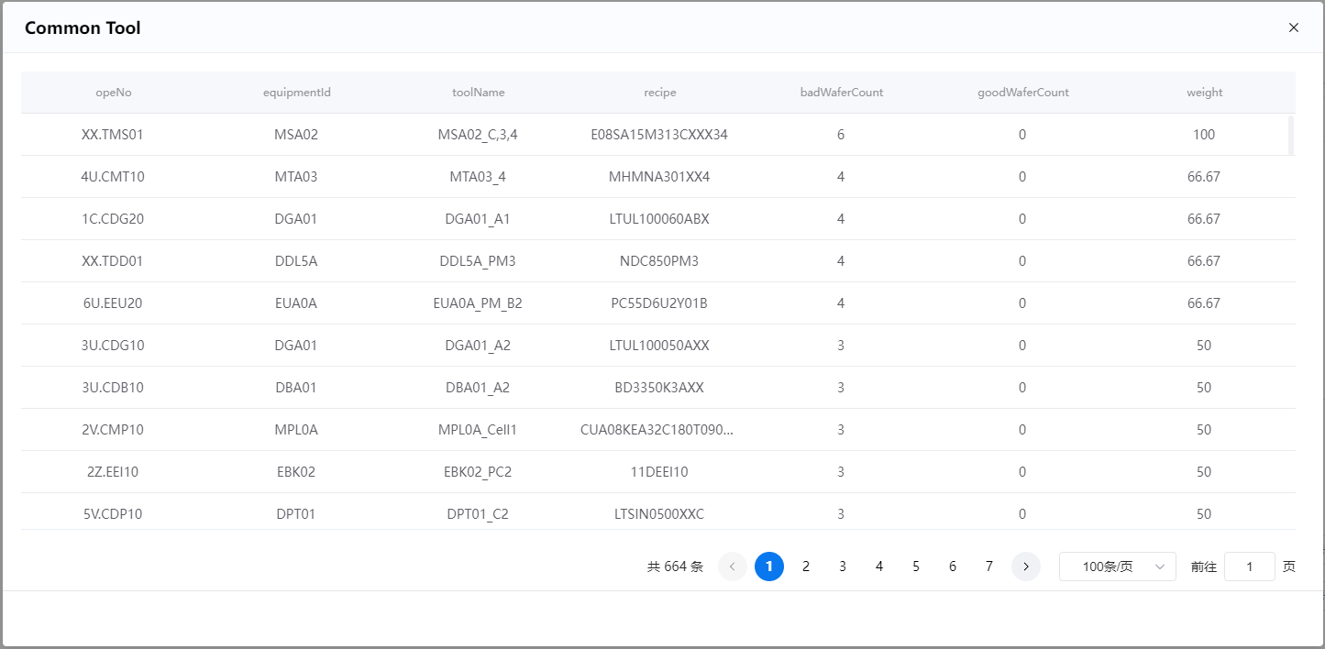
Case7 共性recipe分析
OPE NO | EQP ID | GOOD RECIPE | BAD RECIPE
XX.TMS01 | MSA02 | E07SA10M313CXXX34 | E08SA15M313CXXX34
共性flow分析模块发现：
Bad wafer和good wafer跑的其中一支recipe有明显差异.

